Slide 1

Разработка архитектуры системы автоматизированного пополнения онтологической модели кафедры знаниями, извлечёнными из документов
Руководитель: Пальчунов Дмитрий Евгеньевич
Студент: Соломенников Николай Александрович
курс 4 группа 22204

Slide 2


Цель и актуальность
Актуальность
Необходимость автоматизации пополнения онтологической модели
Цель практики
Разработка архитектуры

Slide 3
Анализ предметной области
Анализ онтологических моделей
Извлечению подлежат только индивидуумы, литералы и ABox-аксиомы
Анализ документов
Необходимость унифицированного представления документов
Изучение существующих подходов
Представление о методах извлечения знаний и пополнения моделей

Slide 4
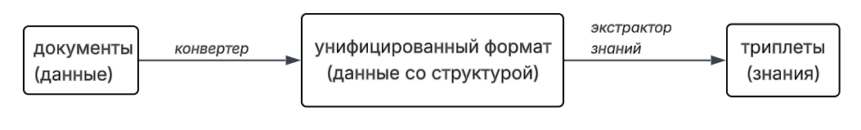
Ключевая архитектурная идея
Разделении процессов извлечения данных и извлечения знаний

Slide 5

Архитектурные решения
Приведение к унифицированному представлению
Шаблонно-ориентированное извлечение знаний
Модульность

Slide 6

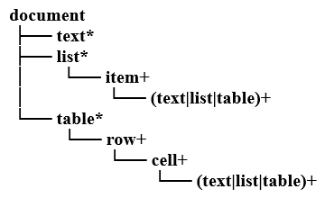
Унифицированный формат представления документов
Назначение
Зафиксировать текст и структуру документа, достаточную для дальнейшей интерпретации данных с использованием шаблонов
Принципы
1. Минимальность
2. Форматная независимость
3. Иерархичность

Slide 7
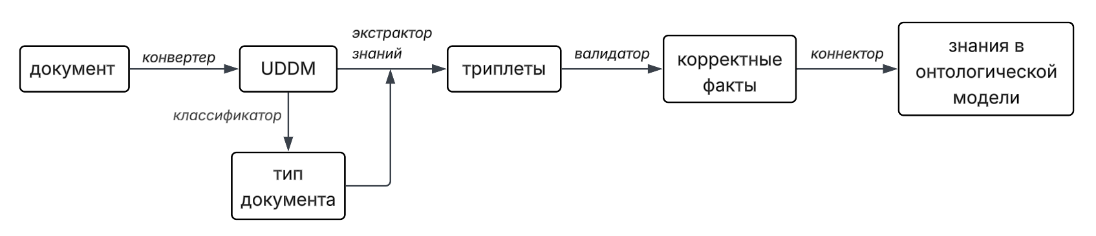

Модульность

Slide 8
Шаблоны извлечения знаний
Шаблон - программный модуль, содержащий правила распознавания документа и извлечения знаний
Достоинства
Гибкость реализации правил извлечения
Возможность предварительной обработки данных
Учёт структуры документа
Масштабируемость

Slide 9

Реализация системы
Реализовано:
Базовая программная инфраструктура
Внутренний конвертер документов docx

Slide 10
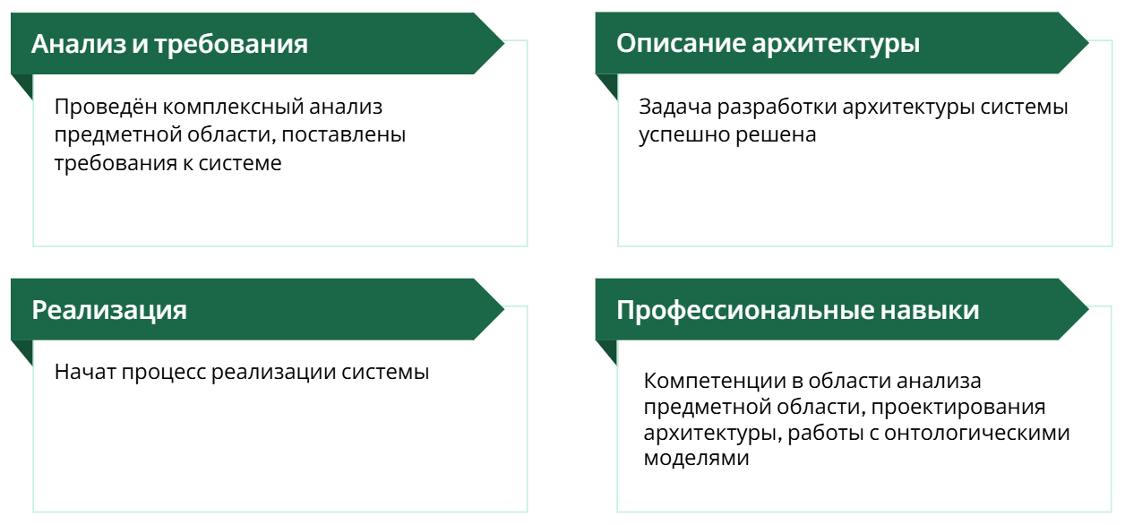
Заключение

